Slide 1
La fin des mots
La petite fabrique de grammaire
V. Ansart
St. Dégeorges
P. Sève
Notes:
DISTINGUER LES CLASSES DE MOTS – Terminaisons verbales et terminaisons nominales
Leçon 1 : Que nous disent les terminaisons des mots ?

Slide 2
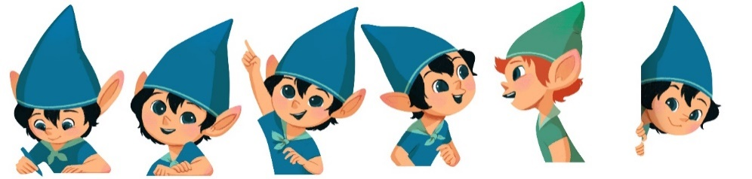
Les mots qui se terminent par -ons, -ent, ou –ais
sont des verbes conjugués parce que ce sont des terminaisons de verbes.
Notes:
Phase 1 – Enrôlement
Demander : « Êtes-vous d’accord avec Aristobule ? »
Réponses probables :
- Oui, il a raison, ce sont bien des terminaisons de verbes conjugués.
- Ce n’est pas toujours vrai. Garçons est un mot qui se termine par -ons mais ce n’est pas un verbe, c’est un nom.
Annoncer : « Aujourd’hui, on va s’intéresser aux mots qui se terminent par -ons, -ent, ou -ais. On va essayer de savoir si ce sont toujours des verbes conjugués. »

Slide 3
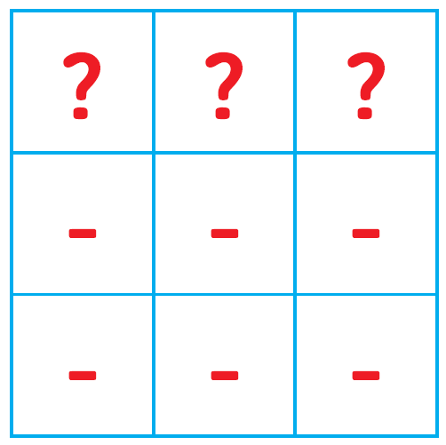
quais
savais
mauvais
jamais
Notes:
PHASE 2 Classement – Tester des mots en les insérant dans des phrases inventées
Distribuer ces quatre mots (cf. Fiche photocopiable) et annoncer : « On va classer ces mots en nom, verbe ou autre chose – vous préciserez si vous le savez. »
Demander : « Ces mots sont-ils tous des verbes ? »
« Comment allez-vous vous y prendre ? »
Réponses probables :
- On va regarder les mots.
- On va essayer de conjuguer.
Compléter la consigne : « Et vous inventerez une ou deux phrases où vous mettrez le mot. »

Slide 4
quais
savais
mauvais
jamais
Notes:
PHASE 3 Classement – Analyser des phrases pour identifier des classes grammaticales
Les mots terminés par AIS
Demander aux différents groupes de dire les phrases inventées pour le premier mot.
Choisir une ou deux propositions et demander : « Trouvez la brique-sujet : dans cette phrase ‘de qui, de quoi parle-t-on ?’, et la brique du verbe : ‘qu’est-ce qui se passe ?’ ».
Demander ensuite : « Quelle sorte de mots est-ce que c’est ? »
Éventuellement, faire rappeler que le premier mot de la brique du verbe est souvent un verbe et que les noms sont très souvent précédés par un déterminant.
Procéder de même pour les autres mots de la liste.

Slide 5

Notes:
Demander : « Qu’est-ce que nous indique la terminaison -ais ? »
Réponse attendue :
Pour les noms, le -s marque le pluriel
Pour les verbes, -ai- marque l’imparfait et le -s la personne 1 ou 2
Pour les adjectifs, le -s prépare la forme féminine mauvaise

Slide 6
 | NOM | VERBE | AUTRE CHOSE
mots qui se terminent par -AIS | nom au pluriel : des quais -ai appartient au mot -s marque le pluriel | personne 1 ou 2 à l’imparfait : je savais -ai- marque l’imparfait -s marque la personne | adjectif : mauvais / mauvaise -ai- appartient au mot le -s prépare le féminin autre sorte : jamais -ais appartient au mot
Notes:
Proposer aux groupes dont les phrases n’ont pas été retenues pour être analysées de lire leurs phrases. Elles serviront de confirmation.

Slide 7
savons
flocons
nourrissons
mangeons
Notes:
Les mots terminés par -ONS
Distribuer ces quatre mots (cf. Fiche photocopiable)
Annoncer : « On va chercher où mettre ces mots dans notre tableau. Comme tout à l’heure, cherchez une phrase pour chaque mot. »
Demander aux différents groupes de dire les phrases inventées pour le premier mot.
Choisir une ou deux propositions et demander : « Trouvez la brique-sujet : dans cette phrase ‘de qui, de quoi parle-t-on ?’, et la brique du verbe : ‘qu’est-ce qui se passe ?’ ».
Demander ensuite : « Quelle sorte de mots est-ce que c’est ? »
Procéder de même pour les autres mots de la liste
Si l’ambivalence de savons et de nourrissons n’émerge pas, projeter la diapositive suivante. Autrement, passer à diapositive 12

Slide 8
A : Les savons de Marseille lavent bien le linge sale.
B : Nous ne savons pas bien parler l’anglais.
Notes:
Donner la consigne : « Trouvez les briques des phrases. »

Slide 9
A : Les savons de Marseille // détachent bien le linge.
B : Nous // ne savons pas bien parler l’anglais.
Notes:
Demander : « Est-ce que le mot savons a le même sens dans les deux phrases ? »
Réponse attendue :
Dans la phrase A, c’est un nom, il y a le déterminant les devant, c’est le nom-chef de la brique sujet.
Dans la phrase B, c’est le verbe savoir, il y a un pronom personnel sujet nous et il est encadré par la négation ne… pas….

Slide 10
A - Les nourrissons sont trop petits pour aller à la crèche.
B - Nous nourrissons de salade les escargots.
Notes:
Donner la consigne : « Trouvez les briques des phrases. »

Slide 11
A - Les nourrissons // sont trop petits pour aller à la crèche.
B - Nous // nourrissons de salade les escargots.
Notes:
Demander : « Est-ce que le mot nourrissons a le même sens dans les deux phrases ? »
Réponse attendue :
Dans la phrase A, c’est un nom, il y a le déterminant les devant, c’est le nom-chef de la brique sujet.
Dans la phrase B, c’est le verbe nourrir, il y a un pronom personnel sujet nous.

Slide 12
Notes:
Demander : « Qu’est-ce que nous indique la terminaison -ons ? »
Réponse attendue :
Pour les noms, le -s marque le pluriel, le –on appartient au mot.
Pour les verbes, -ons- marque la personne 4
Éventuellement, on peut faire remarquer que –on à la fin des noms est souvent un suffixe : nourrir -> nourrissons, boucher -> bouchon, glace -> glaçon…

Slide 13
 | NOM | VERBE | AUTRE CHOSE
mots qui se terminent par -AIS | nom au pluriel : des quais -ai appartient au mot -s marque le pluriel | personne 1 ou 2 à l’imparfait : je savais -ai- marque l’imparfait -s marque la personne | adjectif : mauvais / mauvaise - ai- appartient au mot - le -s prépare le féminin
mots qui se terminent par -ONS | nom au pluriel : des flocons -on appartient au mot -s marque le pluriel | personne 4 : nous mangeons -ons marque la personne 4
 | savons nourrissons
 | des savons ; des nourrissons | nous savons ; nous nourrissons

Slide 14
déménagement
rêvent
lent
rapidement
content
Notes:
Les mots terminés par ENT
Distribuer ces cinq mots (cf. Fiche photocopiable)
Annoncer : « On va chercher où mettre dans notre tableau. Comme tout à l’heure, cherchez une phrase pour chaque mot. »
Demander aux différents groupes de dire les phrases inventées pour le premier mot.
Choisir une ou deux propositions et demander : « Trouvez la brique-sujet : dans cette phrase ‘de qui, de quoi parle-t-on ?’, et la brique du verbe : ‘qu’est-ce qui se passe ?’ ».
Demander ensuite : « Quelle sorte de mots est-ce que c’est ? »
Procéder de même pour les autres mots de la liste
Si l’ambivalence de content n’émerge pas, projeter la diapositive suivante. Autrement, passer à diapositive 17.

Slide 15
A - Les griots content des histoires.
B - Le public applaudit. Il est content.
Notes:
Donner la consigne : « Trouvez les briques des phrases. »

Slide 16
A - Les griots // content des histoires.
B - Le public // applaudi. Il // est content.

Slide 17
Notes:
Demander : « Qu’est-ce que nous indique la terminaison -ent ? »
Réponse attendue :
Pour les verbes, le –ent est la marque de la personne 6.
Pour les autres mots, le –ent s’entend. Ça appartient au mot.

Slide 18
 | NOM | VERBE | AUTRE CHOSE | AUTRE CHOSE
mots qui se terminent par -AIS | nom au pluriel : des quais -ai appartient au mot -s marque le pluriel | personne 1 ou 2 à l’imparfait : je savais -ai- marque l’imparfait -s marque la personne | adjectif : mauvais / mauvaise - ai- appartient au mot - le -s prépare le féminin | adjectif : mauvais / mauvaise - ai- appartient au mot - le -s prépare le féminin
mots qui se terminent par -ONS | nom au pluriel : des flocons -on appartient au mot -s marque le pluriel | personne 4 : nous mangeons -ons marque la personne 4
 | savons nourrissons
 | des savons ; des nourrissons | nous savons ; nous nourrissons
mots qui se terminent par -ENT | nom au singulier : un déménagement Le -ent se prononce, il appartient au mot | personne 6 : les dormeurs rêvent Le -ent ne se prononce pas Marque la personne 6 | adjectif : lent / lente -ent se prononce, il appartient au mot le –t prépare le féminin | adjectif : lent / lente le –t prépare le féminin Le -ent se prononce, il appartient au mot
 |  | content
 |  | ils content des histoires |  | adjectif : content / contente

Slide 19

Notes:
Récapituler avec les élèves ce qu’on a appris
Tous les mots se terminant par -ons, -ent, -ais ne sont pas des verbes. Il y a parfois des noms, des adjectifs…
Les informations que donnent la fin des mots sont différentes selon que le mot est un nom, un verbe ou autre chose.

Slide 20
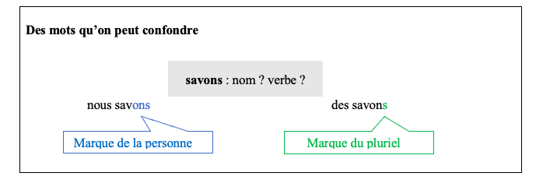
Notes:
Distribuer la trace écrite à mettre en couleurs (cf. Fiche photocopiable)
« Avec votre crayon bleu, coloriez légèrement le cadre ‘marque de la personne’ et soulignez la marque du verbe –ons
Avec votre crayon vert, coloriez légèrement le cadre ‘marque du pluriel’ et soulignes la marque –s du nom savons. »

Slide 21
As-tu bien compris ?

Slide 22
1. Classe les mots de la liste en nom, verbe ou autre chose. : nez, savez, étiez, contez, assez
a. Qu’est-ce que nous indique la terminaison -ez ?
 | NOM | VERBE | AUTRE
Mots qui se terminent par -EZ

Slide 23
1. Classe les mots de la liste en nom, verbe ou autre chose. : nez, savez, étiez, contez, assez
a. Qu’est-ce que nous indique la terminaison -ez ?
 | NOM | VERBE | AUTRE
Mots qui se terminent par -EZ | nez -ez appartient au mot | savez; étiez, contez -ez marque la personne 5 | assez -ez appartient au mot, il n’apprend rien

Slide 24
1. Classe les mots de la liste en nom, verbe ou autre chose. : manges, cuillères, rêves, marches
a. Qu’est-ce que nous indique la terminaison -es ?
 | NOM | VERBE | AUTRE
Mots qui se terminent par -ES

Slide 25
1. Classe les mots de la liste en nom, verbe ou autre chose. : manges, cuillères, rêves, marches
a. Qu’est-ce que nous indique la terminaison -es ?
 | NOM | VERBE | AUTRE
Mots qui se terminent par -ES | cuillères le -e appartient au mot le -s marque le pluriel | manges -es marque la personne 2
 | rêves, marches peuvent être nom ou verbe selon le reste de la phrase

Slide 26
Aristobule a écrit : Les glaçons sont prêts. Comme d’habitude, nous nous glaçons les doigts en les mettant dans le verre.
Es-tu d’accord avec son raisonnement ?………..
Si non, réécris le bon raisonnement.
J’ai mis un –s à au premier glaçons parce que c’est un nom au pluriel. J’ai mis un –s aussi au second glaçons parce que c’est un verbe conjugué au pluriel, conjugué avec la personne nous.

Slide 27
Aristobule a écrit : Les glaçons sont prêts. Comme d’habitude, nous nous glaçons les doigts en les mettant dans le verre.
Es-tu d’accord avec son raisonnement ? …NON…..
Si non, réécris le bon raisonnement. Le –s n’est pas une marque de pluriel pour les verbes. Ici, il fait partie de la marque -ons qui est la marque de la personne 4.
J’ai mis un –s à au premier glaçons parce que c’est un nom au pluriel. J’ai mis un –s aussi au second glaçons parce que c’est un verbe conjugué au pluriel, conjugué avec la personne nous.
Notes:
Aristobule a raison : Le premier glaçons est bien un nom (dit de quoi on parle, chef de la brique-sujet, précédé du déterminant les, désigne un objet) au pluriel (le déterminant pluriel les signale le pluriel du nom déterminé). Aristobule a encore raison lorsqu’il affirme que le second glaçons est un verbe (dit ce qui se passe, l’un des premiers mots de la brique du verbe).
Là où Aristobule se trompe, c’est que le -s n’est pas une marque du pluriel pour les verbes (il l’est pour les noms et les adjectifs). Ici, -ons est la marque de la personne 4 (verbe conjugué avec le pronom nous).

Slide 28
3. Justifie les lettres encadrées.
Ce soir, tu dans es . Toutes les dans es !
Le premier danses s’écrit avec -es parce ………………………
Le deuxième danses s’écrit avec -es parce que ………………………

Slide 29
3. Justifie les lettres encadrées.
Ce soir, tu dans es . Toutes les dans es !
Le premier danses s’écrit avec -es parce que c’est le verbe danser conjugué à la personne 2 et qu’à la personne 2, la marque de personne est -es.
Le deuxième danses s’écrit avec -es parce que c’est un nom au pluriel.
Notes:
a - Danses est un verbe (dit ce qui se passe, premier mot de la brique du verbe). Il est conjugué au présent (le fait se déroule au moment où on le raconte), à la personne 2 (tu).
b - Danses est un nom (désigne une chose, précédé d’un déterminant) au pluriel (le déterminant
pluriel les signale le pluriel du nom déterminé). Il reçoit donc la marque du pluriel –s. Le –e
appartient au mot.

Slide 30
4 – Dictée :
…………………………………………………………………………………………………
Notes:
Les enfants découvrent aussi des grandes choses.
Lors de la mise en commun, privilégiez la réflexion sur les points suivants :
- accord dans le GN (D/N, D/A/N)
- accord S/V
- -s-/-ss-

Slide 31
4 – Dictée :
……………Les enfants découvrent aussi des grandes choses.…………………

